Slide 1
Ch4 鏈結串列

Slide 2
Ch4 鏈結串列
4-1 鏈結串列（Linked List）
4-2 環狀鏈結串列（Circular Linked List）
4-3 雙向鏈結串列（Double Linked List）
4-4 實作鏈結串列

Slide 3
Ch4 鏈結串列
鏈結串列（Linked List）是使用Pointer（指標）串接資料，使用鏈結串列的好處是找到指定位置後，可以有效率地插入或刪除元素，陣列不適合在中間位置插入或刪除元素，因為需要花較多時間搬移元素，適合在兩端插入或刪除元素。鏈結串列不能隨機讀取指定位置的元素，只能從前往後一個一個走到指定的位置才能讀取，而陣列可以使用索引值（隨機）讀取陣列中指定位置的元素。
陣列與鏈結串列各有優缺點，寫程式時需要善加利用每種資料結構的優點，避開或減少使用其缺點。

Slide 4

4-1 鏈結串列 (ch4\4-1-鏈結串列.py)
以下為一個簡單的鏈結串列（Linked List） ，指標head指向鏈結串列的第一個元素5，元素5的指標指向下一個元素3，元素3的指標指向下一個元素2，元素2的指標指向下一個元素6，元素6的指標沒有下一個元素，使用●表示None，表示鏈結串列到達終點，如下圖。

Slide 5
4-1-1 建立鏈結串列(ch4\4-1-鏈結串列.py)
鏈結串列需要一個指標，指向下一個元素。若下一個元素是空的時候設定為None，None就是空指標，鏈結串列走訪時遇到None，就不會再走訪下去。
鏈結串列的類別Node用於建立節點，類別LinkedList用於實作鏈結串列，程式碼如下頁，以下每一小節程式碼串接起來，就是一個完整的鏈結串列程式。

Slide 6
4-1-1 建立鏈結串列(ch4\4-1-鏈結串列.py)
(1) 程式與解說
行號 | 程式
01 02 03 04 05 06 07 | class Node: def __init__(self, x): self.data = x self.next = None class LinkedList: def __init__(self): self.head = None
第1到4行：類別Node用於儲存鏈結串列的節點，類別初始化方法(__init__)內宣告data用於儲存資料，data初始化為輸入參數x，指標next用於指向下一個元素，初始化為None。
第5到7行：類別LinkedList用於實作鏈結串列，類別初始化方法(__init__)內宣告head指向鏈結串列的第一個元素，初始化為None。

Slide 7
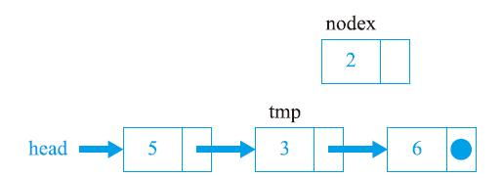
4-1-2 插入元素(ch4\4-1-鏈結串列.py)
類別LinkedList內，使用方法insertHead建立鏈結串列的第一個節點，且head指向第一個節點。使用方法insert(self, y, x)將節點x插入到節點y的後面，示意圖如下。假設鏈結串列為「5、3、6」，使用insert(3, 2)在節點3後面插入節點2，首先使用Node(2)新增節點2，設定給變數nodex，變數tmp從head往後找到節點3，如下圖。

Slide 8
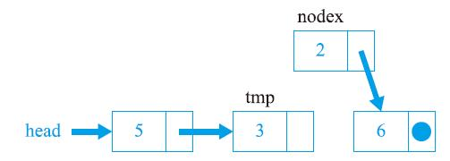
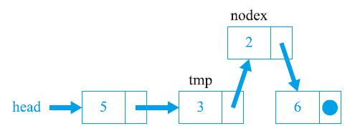
4-1 鏈結串列 (ch4\4-1-鏈結串列.py)
使用nodex.next = tmp.next將nodex的指標next指向tmp的指標next，如下圖。
使用tmp.next = nodex將tmp的指標next指向nodex，如下圖，就完成鏈結串列的插入。

Slide 9
4-1 鏈結串列 (ch4\4-1-鏈結串列.py)
插入元素程式碼如下。
程式效率分析
行號 | 程式
08 09 10 11 12 13 14 15 16 17 18 | def insertHead(self, x): self.head = Node(x) def insert(self, y, x): # 在y後面插入x tmp = self.head nodex = Node(x) while tmp != None: if tmp.data == y: break tmp = tmp.next nodex.next = tmp.next tmp.next = nodex
第8到9行：方法insertHead(self, x)，head指向鏈結串列的第一個元素x，x為方法insertHead的輸入值。
第10到18行：方法insert(self, y, x)，在節點y後面插入節點x，設定變數tmp為head(第11行)，設定變數nodex為類別Node建立新節點x(第12行)。當變數tmp不等於None，如果變數tmp的data等於y，則使用break中斷迴圈。設定變數tmp為tmp.next，指向下一個元素(第13到16行)。設定nodex.next為tmp.next，更新節點nodex的next為變數tmp的next(第17行)。設定tmp.next為nodex，設定變數tmp的next為nodex(第18行)，請參考上方圖說。

Slide 10
4-1 鏈結串列 (ch4\4-1-鏈結串列.py)
插入演算法效率由找尋插入節點的演算法決定，其效率為O(n)，n為鏈結串列的節點個數，插入動作的演算法效率為O(1)，整個插入演算法效率為O(n)。

Slide 11
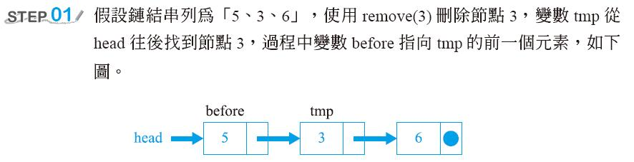
4-1-3 刪除元素(ch4\4-1-鏈結串列.py)
類別LinkedList內，使用方法remove(self, x)刪除節點x，示意圖如下。

Slide 12
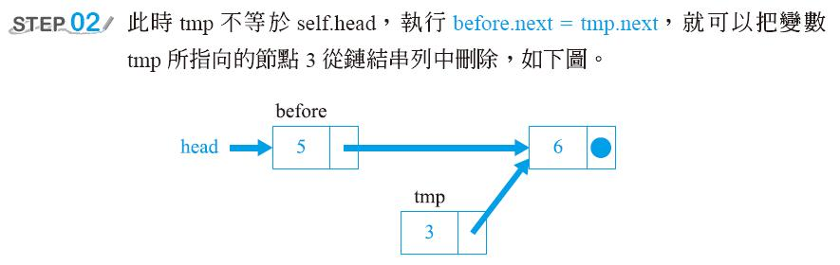
4-1-3 刪除元素(ch4\4-1-鏈結串列.py)

Slide 13
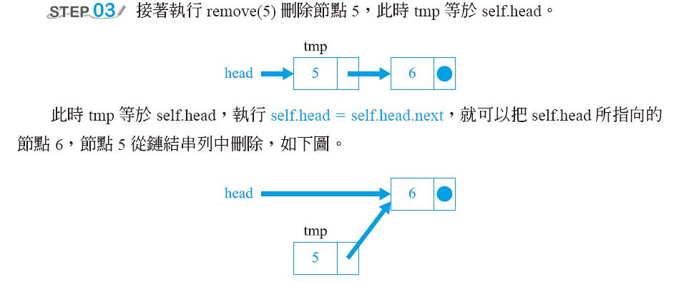
4-1-3 刪除元素(ch4\4-1-鏈結串列.py)

Slide 14
4-1-3 刪除元素(ch4\4-1-鏈結串列.py)
刪除元素程式碼如下。
行號 | 程式
19 20 21 22 23 24 25 26 27 28 29 | def remove(self, x): tmp =self.head while tmp != None: if tmp.data == x: break before = tmp tmp = tmp.next if tmp == self.head: #刪除第一個元素 self.head = self.head.next else: before.next = tmp.next
第19到29行：方法remove(self, x)，刪除節點x，設定變數tmp為self.head(第20行)，當變數tmp不等於None時，若tmp.data等於x，則使用break中斷迴圈。設定變數before為變數tmp，暫存上一個節點到變數before，變數tmp為tmp.next，指向下一個元素(第21到25行)。
第26到29行：若tmp等於self.head，則self.head指向self.head的下一個元素，否則before.next指向tmp.next，請參考上方圖說。

Slide 15
4-1-3 刪除元素(ch4\4-1-鏈結串列.py)
程式效率分析
刪除演算法效率由找尋刪除節點的演算法決定，其效率為O(n)，n為鏈結串列的節點個數，刪除動作的演算法效率為O(1)，整個刪除演算法效率為O(n)。

Slide 16
4-1-4 印出每個元素(ch4\4-1-鏈結串列.py)
類別LinkedList內，使用方法printLinkedList(self)從self.head印出鏈結串列的每一個元素，程式碼如下。
程式效率分析
印出每個元素演算法效率為O(n)，因為每一個節點都要印出到螢幕上，n為鏈結串列的節點個數。
行號 | 程式
30 31 32 33 34 35 | def printLinkedList(self): tmp = self.head while tmp != None: print(tmp.data, " ", end = "") tmp = tmp.next print()
第30到35行：方法printLinkedList (self)，設定變數tmp為self.head (第31行)，當變數tmp不等於None時，使用函式print印出tmp.data的值到螢幕上，設定end為空字串，表示不換行，變數tmp為tmp.next，指向下一個元素(第32到34行)，使用函式print進行換行(第35行)。

Slide 17
4-1-5 執行鏈結串列程式(ch4\4-1-鏈結串列.py)
建立好鏈結串列類別LinkedList後，首先需要新增類別LinkedList的物件，接著使用方法insertHead建立鏈結串列的第一個元素，再使用方法insert插入第2個以後的元素，使用方法remove刪除元素，過程中印出鏈結串列的每一個元素，程式碼如下頁。

Slide 18
4-1-5 執行鏈結串列程式(ch4\4-1-鏈結串列.py)
行號 | 程式
36 37 38 39 40 41 42 43 44 45 46 47 48 49 50 51 | li = LinkedList() li.insertHead(5) li.insert(5,3) li.printLinkedList() li.insert(3,6) li.printLinkedList() li.insert(3,2) li.printLinkedList() li.remove(3) li.printLinkedList() li.remove(5) li.printLinkedList() li.remove(2) li.printLinkedList() li.remove(6) li.printLinkedList()
第36行：設定物件li為類別LinkedList的物件。
第37行：插入元素5到鏈結串列物件li的第一個元素。
第38行：鏈結串列物件li內，插入元素3到元素5的後面。
第39行：使用方法printLinkedList印出鏈結串列物件li的每一個元素。
第40行：鏈結串列物件li內，插入元素6到元素3的後面。
第41行：使用方法printLinkedList印出鏈結串列物件li的每一個元素。
第42行：鏈結串列物件li內，插入元素2到元素3的後面。
第43行：使用方法printLinkedList印出鏈結串列物件li的每一個元素。
第44行：鏈結串列物件li內，刪除元素3。
第45行：使用方法printLinkedList印出鏈結串列物件li的每一個元素。
第46行：鏈結串列物件li內，刪除元素5。
第47行：使用方法printLinkedList印出鏈結串列物件li的每一個元素。
第48行：鏈結串列物件li內，刪除元素2。
第49行：使用方法printLinkedList印出鏈結串列物件li的每一個元素。
第50行：鏈結串列物件li內，刪除元素6。
第51行：使用方法printLinkedList印出鏈結串列物件li的每一個元素。

Slide 19
4-1-4 印出每個元素(ch4\4-1-鏈結串列.py)
(2) 程式執行結果

Slide 20
4-2 環狀鏈結串列 (ch4\4-2 環狀鏈結串列.py)
環狀鏈結串列（Circular Linked List）是使用Pointer（指標）串接資料，且最後一個元素可以連結到第一個元素。使用環狀鏈結串列的好處是找到指定位置後，可以在很短時間內插入或刪除元素；陣列不適合在中間位置插入或刪除元素，因為需要花較多時間搬移元素，適合在兩端插入或刪除元素。
環狀鏈結串列不能隨機讀取指定位置的元素，只能從前往後一個一個走到指定的位置才能讀取；而陣列可以使用索引值（隨機）讀取陣列中指定位置的元素。陣列與環狀鏈結串列都有其優缺點，寫程式時需要善加利用每種資料結構的優點，避開或減少使用其缺點。

Slide 21
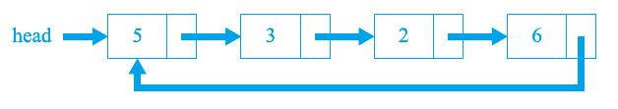
4-2 環狀鏈結串列 (ch4\4-2 環狀鏈結串列.py)
以下為一個簡單的環狀鏈結串列，指標head指向鏈結串列的第一個元素5，元素5的指標指向下一個元素3，元素3的指標指向下一個元素2，元素2的指標指向下一個元素6，元素6的指標指向第一個元素5。

Slide 22
4-2-1 建立環狀鏈結串列(ch4\4-2 環狀鏈結串列.py)
環狀鏈結串列需要一個指標，指向下一個元素，若下一個元素是空的時候設定為None，None就是空指標，環狀鏈結串列的類別Node用於建立節點，類別CirLinkedList用於實作環狀鏈結串列，程式碼如下，以下每一小節程式碼串接起來就是一個完整的環狀鏈結串列程式。
行號 | 程式
01 02 03 04 05 06 07 | class Node: def __init__(self, x): self.data = x self.next = None class CirLinkedList: def __init__(self): self.head = None
第1到4行：類別Node用於儲存鏈結串列的節點，類別初始化方法(__init__)內宣告data用於儲存資料，data初始化為輸入參數x，指標next用於指向下一個元素，初始化為None。
第5到7行：類別CirLinkedList用於實作環狀鏈結串列，類別初始化方法(__init__)內宣告head指向環狀鏈結串列的第一個元素，初始化為None。

Slide 23

4-2-2 插入元素(ch4\4-2 環狀鏈結串列.py)
類別CirLinkedList內，使用方法insertHead建立環狀鏈結串列的第一個節點，且head指向第一個節點，且head.next指向自己，如下圖，形成一個元素的環狀鏈結串列。

Slide 24
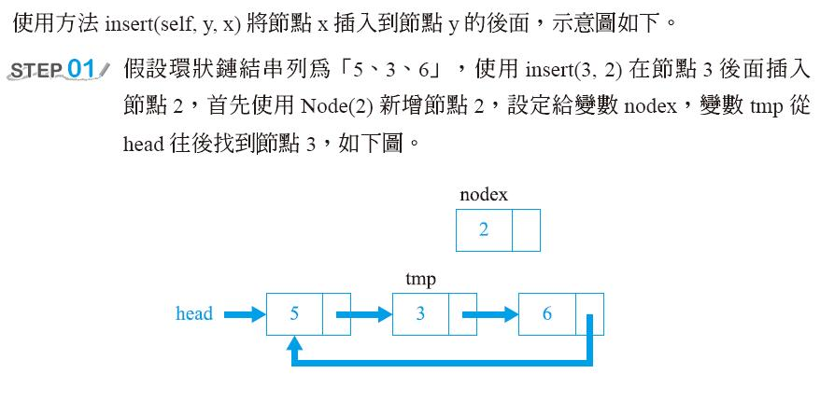
4-2-2 插入元素(ch4\4-2 環狀鏈結串列.py)

Slide 25
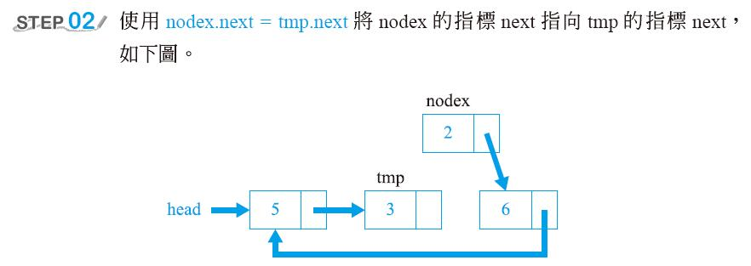
4-2-2 插入元素(ch4\4-2 環狀鏈結串列.py)

Slide 26
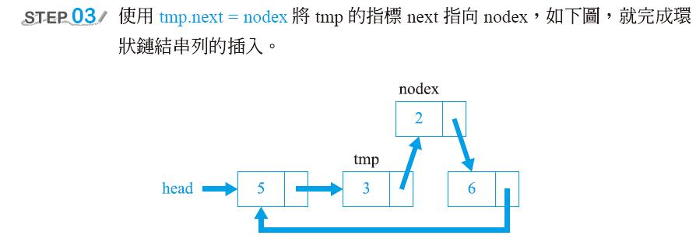
4-2-2 插入元素(ch4\4-2 環狀鏈結串列.py)

Slide 27
4-2-2 插入元素(ch4\4-2 環狀鏈結串列.py)
插入元素程式碼如下。
行號 | 程式
08 09 10 11 12 13 14 15 16 17 18 19 | def insertHead(self, x): self.head = Node(x) self.head.next = self.head def insert(self, y, x): # 在y後面插入x tmp = self.head nodex = Node(x) while True: if tmp.data == y: break tmp = tmp.next nodex.next = tmp.next tmp.next = nodex
第8到10行：方法insertHead(self, x)，head指向鏈結串列的第一個元素x，x為方法insertHead的輸入值(第9行)，self.head.next指向自己(第10行)。
第11到19行：方法insert(self, y, x)，在節點y後面插入節點x，設定變數tmp為head(第12行)，設定變數nodex為類別Node建立新節點x(第13行)。使用無窮迴圈，如果變數tmp的data等於y，則使用break中斷迴圈。設定變數tmp為tmp.next，指向下一個元素(第14到17行)。設定nodex.next為tmp.next，更新節點nodex的next為變數tmp的next (第18行)，設定tmp.next為nodex，設定變數tmp的next為nodex(第19行)，請參考上方圖說。

Slide 28
4-2-2 插入元素(ch4\4-2 環狀鏈結串列.py)
程式效率分析
插入演算法效率由找尋插入節點的演算法決定，其效率為O(n)，n為環狀鏈結串列的節點個數，插入動作的演算法效率為O(1)，整個插入演算法效率為O(n)。

Slide 29
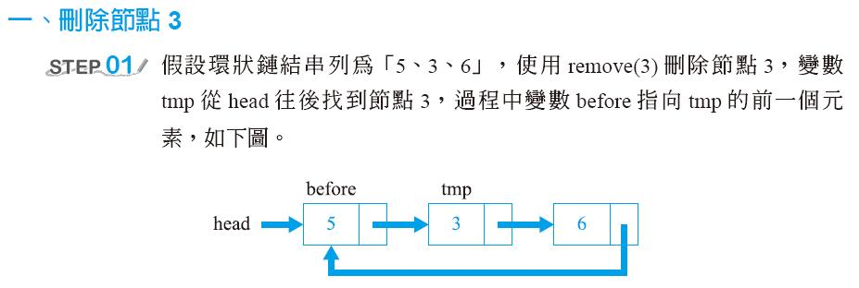
4-2-3 刪除元素(ch4\4-2 環狀鏈結串列.py)
類別CirLinkedList內，使用方法remove(self, x)刪除節點x，示意圖如下。

Slide 30
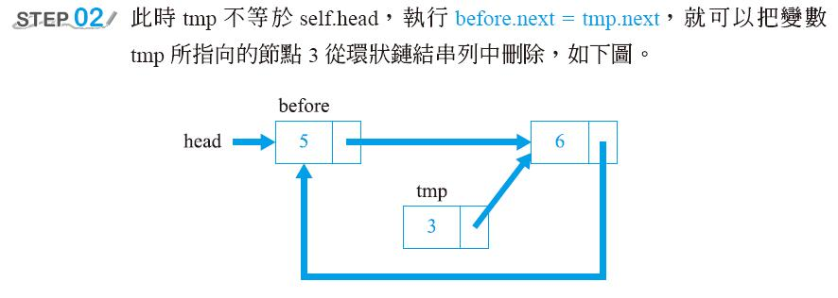
4-2-3 刪除元素(ch4\4-2 環狀鏈結串列.py)

Slide 31
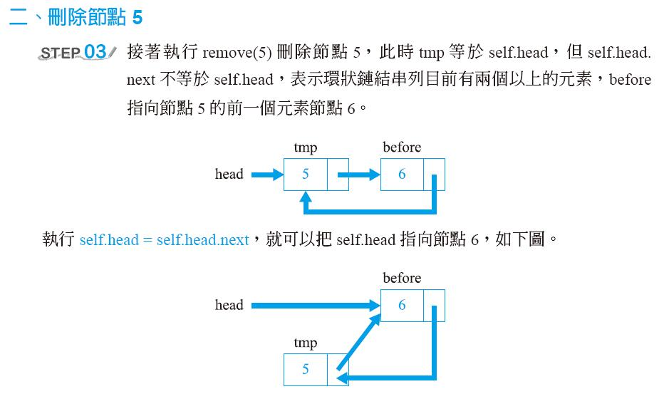
4-2-3 刪除元素(ch4\4-2 環狀鏈結串列.py)

Slide 32
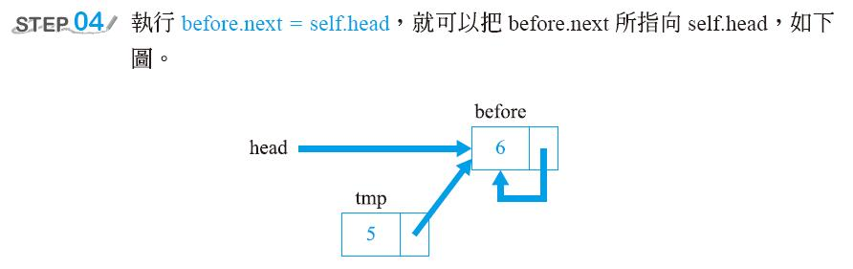
4-2-3 刪除元素(ch4\4-2 環狀鏈結串列.py)

Slide 33
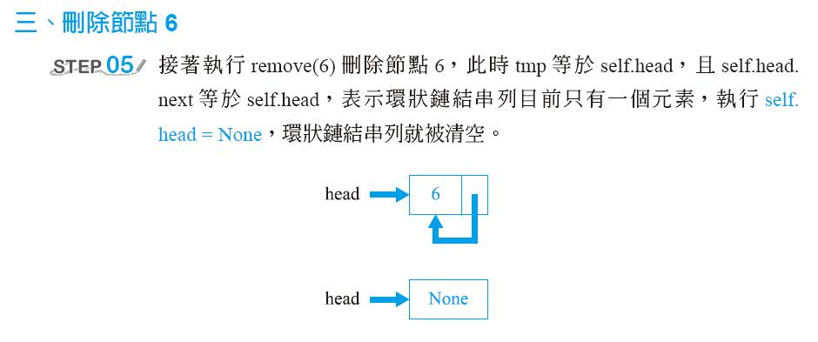
4-2-3 刪除元素(ch4\4-2 環狀鏈結串列.py)

Slide 34
4-2-3 刪除元素(ch4\4-2 環狀鏈結串列.py)
刪除元素程式碼如下。
行號 | 程式
20 21 22 23 24 25 26 27 28 29 30 31 32 33 34 | def remove(self, x): before = self.head tmp =self.head.next while True: if tmp.data == x: break before = tmp tmp = tmp.next if tmp == self.head and self.head.next == self.head: #只剩一個元素 self.head = None elif tmp == self.head: #刪除第一個元素 self.head = self.head.next before.next = self.head else: before.next = tmp.next
第20到33行：方法remove(self, x)，刪除節點x，設定變數before為self.head(第21行)，設定變數tmp為self.head.next (第22行)，使用無窮迴圈，若tmp.data等於x，則使用break中斷迴圈。設定變數before為變數tmp，暫存上一個節點到變數before，變數tmp為tmp.next，指向下一個元素(第23到27行)。
第28到34行：若tmp等於self.head，且self.head.next等於self.head，表示環狀鏈結串列只剩一個元素，則設定self.head為None(第28到29行)，否則若tmp等於self.head，要刪除self.head，但環狀鏈結串列還有兩個以上的元素，則設定self.head指向self.head.next，設定before.next指向self.head(第30到32行)，否則before.next指向tmp.next(第33到34行)，請參考上方圖說。

Slide 35
4-2-3 刪除元素(ch4\4-2 環狀鏈結串列.py)
程式效率分析
刪除演算法效率由找尋刪除節點的演算法決定，其效率為O(n)，n為環狀鏈結串列的節點個數，刪除動作的演算法效率為O(1)，整個刪除演算法效率為O(n)。

Slide 36
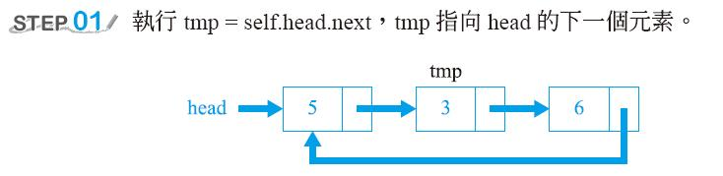
4-2-4 計算長度(ch4\4-2 環狀鏈結串列.py)
類別CirLinkedList內，使用方法len計算環狀鏈結串列的長度，示意圖如下。

Slide 37
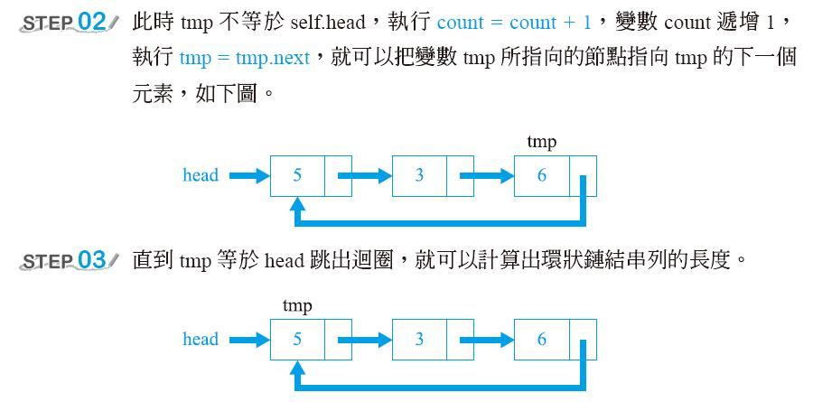
4-2-4 計算長度(ch4\4-2 環狀鏈結串列.py)

Slide 38
4-2-4 計算長度(ch4\4-2 環狀鏈結串列.py)
計算長度程式碼如下。
程式效率分析
演算法效率為O(n)，每一個元素都要走到，n為環狀鏈結串列的節點個數。
行號 | 程式
35 36 37 38 39 40 41 42 43 44 | def len(self): count = 0 if self.head == None: return 0 else: tmp = self.head.next while tmp != self.head: count = count + 1 tmp = tmp.next return count + 1
第35到44行：方法len(self)計算環狀鏈結串列的長度，設定變數count為0(第36行)，若self.head為None，表示環狀鏈結串列是空的，回傳0(第37到38行)，否則設定變數tmp為self.head.next，當變數tmp不等於self.head時，變數count遞增1，設定變數tmp為tmp.next，最後回傳count+1(第39到44行)，請參考上方圖說。

Slide 39
4-2-5 印出每個元素(ch4\4-2 環狀鏈結串列.py)
計算長度程式碼如下。
程式效率分析
印出每個元素演算法效率為O(n)，因為每一個節點都要印出到螢幕上，n為環狀鏈結串列的節點個數。
行號 | 程式
45 46 47 48 49 50 51 | def printLinkedList(self): length = self.len() tmp = self.head for i in range(length): print(tmp.data, " ", end="") tmp = tmp.next print()
第45到51行：方法printLinkedList (self)，設定變數length為方法len的回傳值，也就是環狀鏈結串列的長度(第46行)，設定變數tmp為self.head (第47行)。迴圈執行length次，使用函式print印出tmp.data的值與一個空白鍵到螢幕上，設定end為空字串，表示不換行，變數tmp為tmp.next，指向下一個元素(第48到50行)，使用函式print進行換行(第51行)

Slide 40
4-2-6 執行環狀鏈結串列程式(ch4\4-2 環狀鏈結串列.py)
建立好環狀鏈結串列類別CirLinkedList後，首先需要新增類別CirLinkedList的物件，接著使用方法insertHead建立鏈結串列的第一個元素5，接著使用方法insert插入第2個以後的元素(6、7、8、9)，使用方法remove刪除元素，過程中印出環狀鏈結串列的每一個元素，程式碼如下頁。

Slide 41
4-2-6 執行環狀鏈結串列程式(ch4\4-2 環狀鏈結串列.py)
行號 | 程式
52 53 54 55 56 57 58 59 | li = CirLinkedList() li.insertHead(5) for i in range(6, 10): li.insert(i-1,i) li.printLinkedList() for i in range(5, 10): li.remove(i) li.printLinkedList()
第52行：設定物件li為類別CirLinkedList的物件。
第53行：插入元素5到鏈結串列物件li的第一個元素。
第54到56行：使用迴圈依序插入到物件li，6插入到5的後面，7插入到6的後面，8插入到7的後面，9插入到8的後面，每插入一個元素就使用方法printLinkedList印出物件li的每一個元素。
第57到59行：使用迴圈依序刪除物件li內的元素5到9，每刪除一個元素就使用方法printLinkedList印出物件li的每一個元素。

Slide 42
4-2-6 執行環狀鏈結串列程式(ch4\4-2 環狀鏈結串列.py)
程式執行結果

Slide 43
4-3 雙向鏈結串列 (ch4\4-3-雙向鏈結串列.py)
雙向鏈結串列（Double Linked List）是使用Pointer（指標）串接資料。使用雙向鏈結串列的好處是找到指定位置後，可以很有效率地插入或刪除元素，且很容易找到節點的前一個元素與下一個元素；
陣列不適合在中間位置插入或刪除元素，因為需要花較多時間搬移元素，適合在兩端插入或刪除元素。

Slide 44
4-3 雙向鏈結串列 (ch4\4-3-雙向鏈結串列.py)
雙向鏈結串列不能隨機讀取指定位置的元素，只能從前往後或從後往前一個一個走到指定的位置才能讀取；而陣列可以使用索引值讀取陣列中指定位置的元素。
陣列與雙向鏈結串列都有其優缺點，寫程式時需要善加利用每種資料結構的優點，避開或減少使用其缺點。

Slide 45
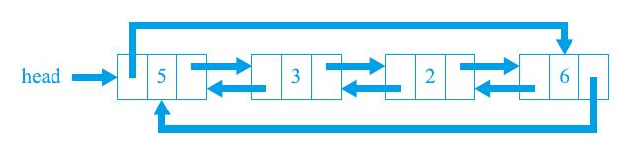
4-3 雙向鏈結串列 (ch4\4-3-雙向鏈結串列.py)
以下為一個簡單的雙向鏈結串列，指標head指向雙向鏈結串列的第一個元素5，每一個元素都指向前一個與下一個元素。元素5的指標next指向下一個元素3，元素5的指標pre指向前一個元素6；元素3的指標next指向下一個元素2，元素3的指標pre指向上一個元素5；元素2的指標next指向下一個元素6，元素2的指標pre指向前一個元素3；元素6的指標next指向下一個元素5，元素6的指標pre指向前一個元素2，如下圖。

Slide 46
4-3-1 建立雙向鏈結串列(ch4\4-3-雙向鏈結串列.py)
雙向鏈結串列的每個節點需要兩個指標，分別指向上一個與下一個元素，Node用於建立節點，類別DoubleLinkedList用於實作雙向鏈結串列，程式碼如下，以下每一小節程式碼串接起來就是一個完整的雙向鏈結串列程式。
行號 | 程式
01 02 03 04 05 06 07 08 | class Node: def __init__(self, x): self.data = x self.next = None self.pre = None class DoubleLinkedList: def __init__(self): self.head = None
第1到5行：類別Node用於儲存雙向鏈結串列的節點，類別初始化方法(__init__)內宣告data用於儲存資料，data初始化為輸入參數x，指標next用於指向下一個元素，初始化為None，指標pre用於指向上一個元素，初始化為None。
第6到8行：類別DoubleLinkedList用於實作雙向鏈結串列，類別初始化方法(__init__)內宣告head指向雙向鏈結串列的第一個元素，初始化為None。

Slide 47
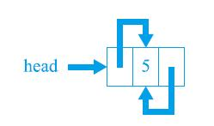
4-3-2 插入元素(ch4\4-3-雙向鏈結串列.py)
類別DoubleLinkedList內，使用方法insertHead建立雙向鏈結串列的第一個節點，且head指向第一個節點，head.next與head.pre都指向自己，如下圖，形成一個元素的雙向鏈結串列。

Slide 48
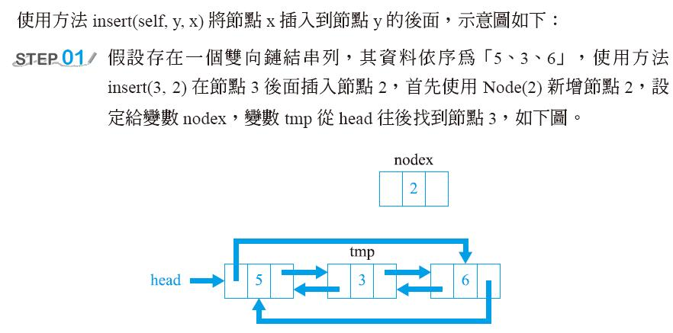
4-3-2 插入元素(ch4\4-3-雙向鏈結串列.py)

Slide 49
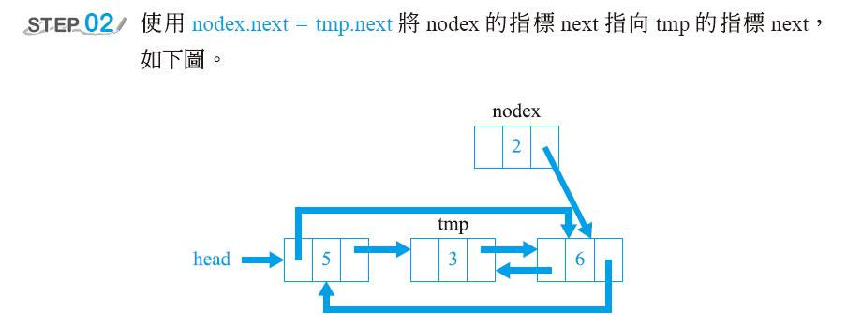
4-3-2 插入元素(ch4\4-3-雙向鏈結串列.py)

Slide 50
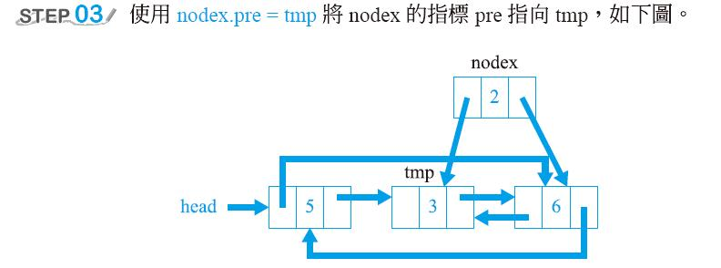
4-3-2 插入元素(ch4\4-3-雙向鏈結串列.py)

Slide 51
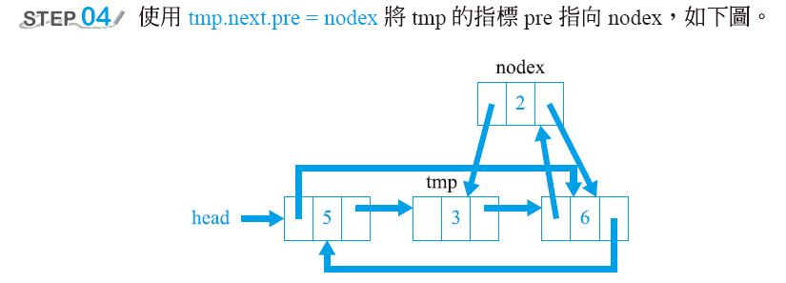
4-3-2 插入元素(ch4\4-3-雙向鏈結串列.py)

Slide 52
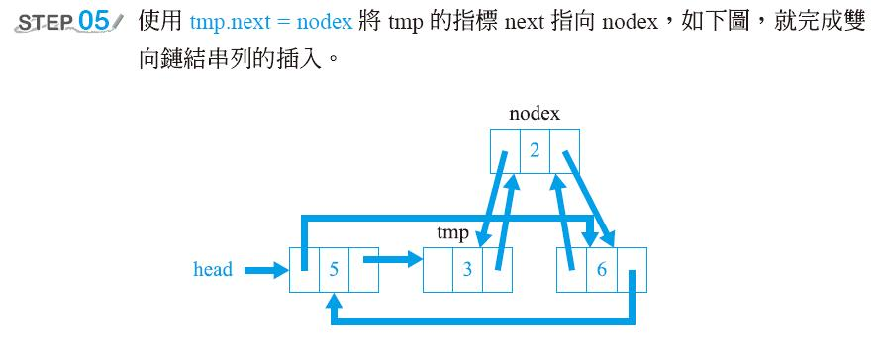
4-3-2 插入元素(ch4\4-3-雙向鏈結串列.py)

Slide 53
4-3-2 插入元素(ch4\4-3-雙向鏈結串列.py)
插入元素程式碼如下。
程式效率分析
插入演算法效率由找尋插入節點的演算法決定，其效率為O(n)，n為雙向鏈結串列的節點個數，插入動作的演算法效率為O(1)，整個插入演算法效率為O(n)。
行號 | 程式
09 10 11 12 13 14 15 16 17 18 19 20 21 22 23 | def insertHead(self, x): self.head = Node(x) self.head.next = self.head self.head.pre = self.head def insert(self, y, x): # 在y後面插入x tmp = self.head nodex = Node(x) while True: if tmp.data == y: break tmp = tmp.next nodex.next = tmp.next nodex.pre = tmp tmp.next.pre = nodex tmp.next = nodex
第9到12行：方法insertHead(self, x)，head指向雙向鏈結串列的第一個元素x，x為方法insertHead的輸入值(第10行)，self.head.next指向self.head(自己)(第11行) ，self.head.pre指向self.head(自己)(第12行)。
第13到23行：方法insert(self, y, x)，在節點y後面插入節點x，設定變數tmp為head(第14行)，設定變數nodex為類別Node建立新節點x(第15行)。
第16到19行：使用無窮迴圈，如果變數tmp的data等於y，則使用break中斷迴圈。設定變數tmp為tmp.next，指向下一個元素。
第20到23行：設定nodex.next為tmp.next (第20行)，設定nodex.pre為tmp(第21行)，設定tmp.next.pre為nodex(第22行)，設定tmp.next為nodex (第23行)，請參考上方圖說。

Slide 54
4-3-2 插入元素(ch4\4-3-雙向鏈結串列.py)
程式效率分析
插入演算法效率由找尋插入節點的演算法決定，其效率為O(n)，n為雙向鏈結串列的節點個數，插入動作的演算法效率為O(1)，整個插入演算法效率為O(n)。

Slide 55
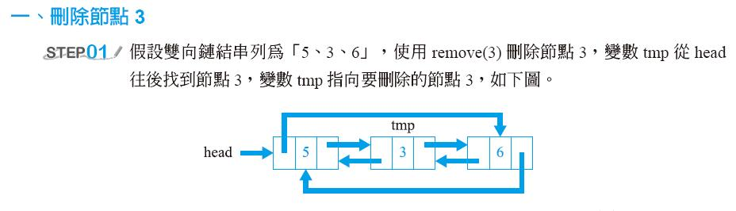
4-3-3 刪除元素(ch4\4-3-雙向鏈結串列.py)
類別DoubleLinkedList內，使用方法remove(self, x)刪除節點x，示意圖如下。

Slide 56
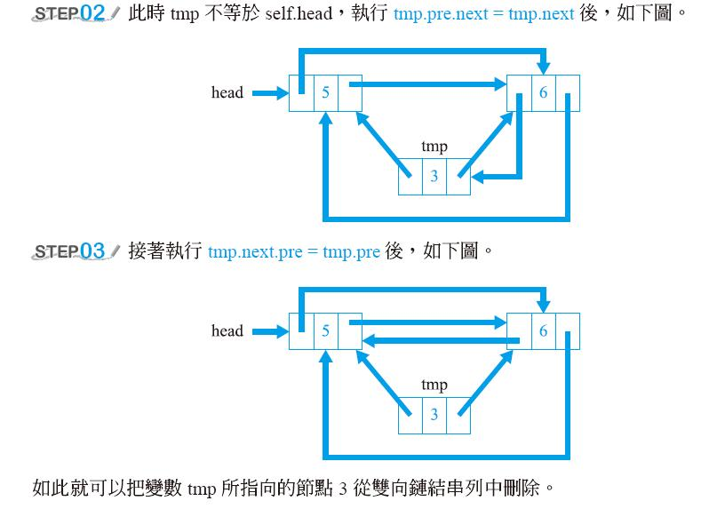
4-3-3 刪除元素(ch4\4-3-雙向鏈結串列.py)

Slide 57
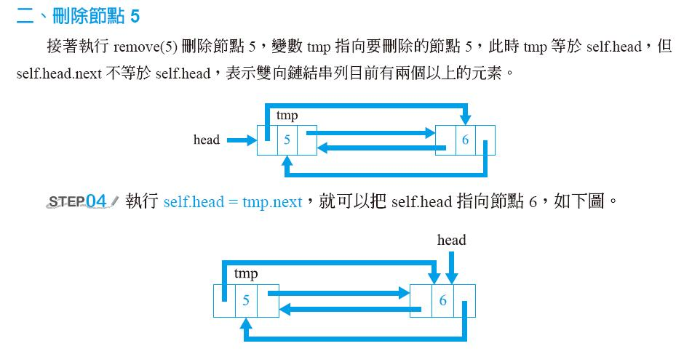
4-3-3 刪除元素(ch4\4-3-雙向鏈結串列.py)

Slide 58
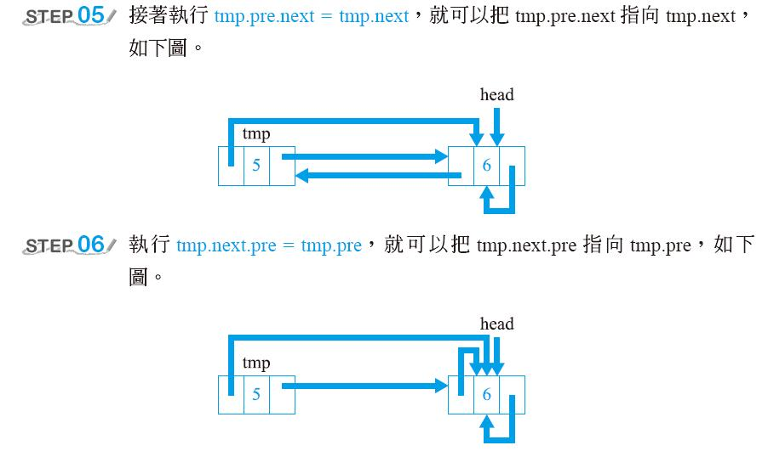
4-3-3 刪除元素(ch4\4-3-雙向鏈結串列.py)

Slide 59
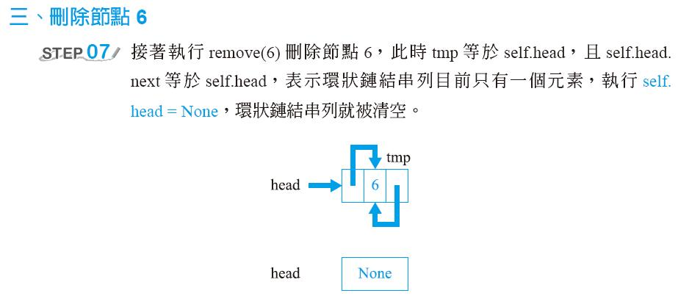
4-3-3 刪除元素(ch4\4-3-雙向鏈結串列.py)

Slide 60
4-3-3 刪除元素(ch4\4-3-雙向鏈結串列.py)
刪除元素程式碼如下。
程式效率分析
刪除演算法效率由找尋刪除節點的演算法決定，其效率為O(n)，n為雙向鏈結串列的節點個數，刪除動作的演算法效率為O(1)，整個刪除演算法效率為O(n)。
行號 | 程式
24 25 26 27 28 29 30 31 32 33 34 35 36 | def remove(self, x): tmp = self.head while True: if tmp.data == x: break tmp = tmp.next if tmp == self.head and self.head.next == self.head: #只剩一個元素 self.head = None elif tmp == self.head: #刪除self.head self.head = tmp.next if self.head != None: tmp.pre.next = tmp.next tmp.next.pre = tmp.pre
第24到36行：方法remove(self, x)，刪除節點x，設定變數tmp為self.head(第25行)，使用無窮迴圈，若tmp.data等於x，則使用break中斷迴圈。設定變數tmp為tmp.next，指向下一個元素(第26到29行)。
第30到36行：若tmp等於self.head，且self.head.next等於self.head，表示雙向鏈結串列只剩一個元素，則設定self.head為None(第30到31行)，否則若tmp等於self.head，要刪除self.head，但雙向鏈結串列還有兩個以上的元素，則設定self.head指向tmp.next (第32到33行)。若self.head不等於None，則設定tmp.pre.next為tmp.next，設定tmp.next.pre為tmp.pre(第34到36行)。請參考上方圖說。

Slide 61
4-3-3 刪除元素(ch4\4-3-雙向鏈結串列.py)
程式效率分析
刪除演算法效率由找尋刪除節點的演算法決定，其效率為O(n)，n為雙向鏈結串列的節點個數，刪除動作的演算法效率為O(1)，整個刪除演算法效率為O(n)。

Slide 62
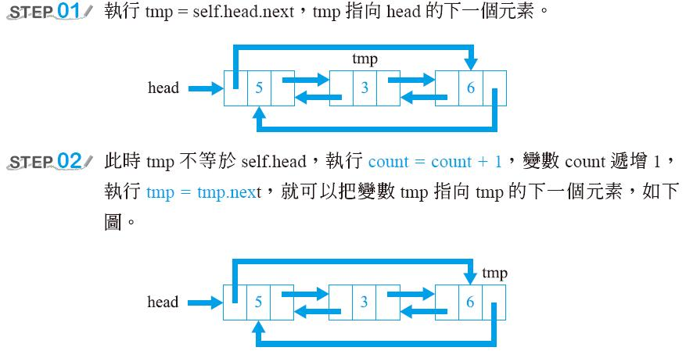
4-3-4 計算長度(ch4\4-3-雙向鏈結串列.py)
類別DoubleLinkedList內，使用方法len計算環狀鏈結串列的長度，示意圖如下。

Slide 63
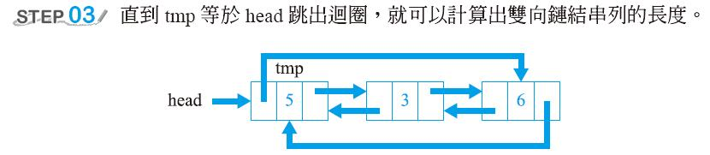
4-3-4 計算長度(ch4\4-3-雙向鏈結串列.py)

Slide 64
4-3-4 計算長度(ch4\4-3-雙向鏈結串列.py)
計算長度程式碼如下。
程式效率分析
演算法效率為O(n)，每一個元素都要走到，n為雙向鏈結串列的節點個數。
行號 | 程式
37 38 39 40 41 42 43 44 45 46 | def len(self): count = 0 if self.head == None: #空的雙向鏈結串列 return 0 else: tmp = self.head.next while tmp != self.head: count = count + 1 tmp = tmp.next return count + 1
第37到46行：方法len(self)計算雙向鏈結串列的長度，設定變數count為0(第38行)。若self.head為None，表示雙向鏈結串列是空的，回傳0(第39到40行)，否則設定變數tmp為self.head.next，當變數tmp不等於self.head時，變數count遞增1，設定變數tmp為tmp.next，最後回傳count+1(第41到46行)。請參考上方圖說。

Slide 65
4-3-5 印出每個元素(ch4\4-3-雙向鏈結串列.py)
類別DoubleLinkedList內，使用方法printLinkedList從self.head印出雙向鏈結串列的每一個元素，程式碼如下。
程式效率分析
印出每個元素演算法效率為O(n)，因為每一個節點都要印出到螢幕上，n為雙向鏈結串列的節點個數。
行號 | 程式
47 48 49 50 51 52 53 | def printLinkedList(self): length = self.len() tmp = self.head for i in range(length): print(tmp.data, " ", end="") tmp = tmp.next print()
第47到53行：方法printLinkedList (self)，設定變數length為方法len的回傳值，也就是雙向鏈結串列的長度(第48行)，設定變數tmp為self.head (第49行)。迴圈執行length次，使用函式print印出tmp.data的值與一個空白鍵到螢幕上，設定end為空字串，表示不換行，變數tmp為tmp.next，指向下一個元素(第50到52行)，使用函式print進行換行(第53行)。

Slide 66
4-3-6 執行雙向鏈結串列程式(ch4\4-3-雙向鏈結串列.py)
建立好雙向鏈結串列類別DoubleLinkedList後，首先需要新增類別DoubleLinkedList的物件，接著使用方法insertHead建立雙向鏈結串列的第一個元素5，接著使用方法insert插入第2個以後的元素(6、7、8、9)，使用方法remove刪除元素，過程中印出雙向鏈結串列的每一個元素，程式碼如下頁。

Slide 67
4-3-6 執行雙向鏈結串列程式(ch4\4-3-雙向鏈結串列.py)
行號 | 程式
54 55 56 57 58 59 60 61 | li = DoubleLinkedList() li.insertHead(5) for i in range(6, 10): li.insert(i-1,i) li.printLinkedList() for i in range(5, 10): li.remove(i) li.printLinkedList()
第54行：設定物件li為類別DoubleLinkedList的物件。
第55行：插入元素5到雙向鏈結串列物件li的第一個元素。
第56到58行：使用迴圈依序插入到物件li ，6插入到5的後面，7插入到6的後面，8插入到7的後面，9插入到8的後面，每插入一個元素就使用方法printLinkedList印出物件li的每一個元素。
第59到61行：使用迴圈依序刪除物件li內的元素5到9，每刪除一個元素就使用方法printLinkedList印出物件li的每一個元素。

Slide 68
4-3-6 執行雙向鏈結串列程式(ch4\4-3-雙向鏈結串列.py)
程式執行結果

Slide 69
4-4-1 插隊在任意位置(ch4\4-4-1 插隊在任意位置.py)
給定數字由1到n，分別代表n個人的編號，請依照編號由小到大，依序將這n個人加入排隊隊伍中。接著有m個指令，指令「s」服務目前最前面的人，輸出此人的編號，此人被服務完後會排到隊伍的最後，指令「p」表示將指定的人插入到隊伍中指定的位置，例如「p 100 2」，取出編號100的人後，插入到隊伍第2個位置，輸入的n值小於200且m值小於100。

Slide 70
4-4-1 插隊在任意位置(ch4\4-4-1 插隊在任意位置.py)
輸入說明
輸入一組正整數n與m，表示有n個人在排隊，有m個指令等待輸入，接下來有m行，每一行都是指令，指令「s」表示顯示目前隊伍最前面的編號，並將該編號加入隊伍的最後，指令「p d1 d2」後面會接兩個數字，表示將編號d1取出來後，再插入到隊伍中d2的位置。
輸出說明
遇到指令s時，輸出隊伍中最前面的人的編號。

Slide 71
4-4-1 插隊在任意位置(ch4\4-4-1 插隊在任意位置.py)
輸入範例
100 10
s
p 100 2
s
s
p 50 1
s
p 75 1
p 56 1
s
s
輸出範例
1
2
100
50
56
75

Slide 72
4-4-1 插隊在任意位置(ch4\4-4-1 插隊在任意位置.py)
(1) 解題想法
本題因為要從隊伍中間取出元素，並將元素插入到隊伍中任何位置，所以不適合使用陣列(Array)，最好使用鏈結串列(Linked List)插入與刪除元素。
第1到4行：類別Node用於儲存鏈結串列的節點，類別初始化方法(__init__)內宣告data用於儲存資料，data初始化為輸入參數x，指標next用於指向下一個元素，初始化為None。
第5到7行：類別LinkedList用於實作鏈結串列，定義類別初始化方法(__init__)內宣告head指向鏈結串列的第一個元素，初始化為None。
第8到9行：定義方法insertHead(self, x)，head指向鏈結串列的第一個元素x，x為方法insertHead的輸入值。
行號 | 程式
01 02 03 04 05 06 07 08 09 | class Node: def __init__(self, x): self.data = x self.next = None class LinkedList: def __init__(self): self.head = None def insertHead(self, x): self.head = Node(x)

Slide 73
4-4-1 插隊在任意位置(ch4\4-4-1 插隊在任意位置.py)
行號 | 程式
10 11 12 13 14 15 16 17 18 19 20 21 22 | def insertAt(self, x, pos): # x插入在pos位置 tmp = self.head nodex = Node(x) count = 2 if pos == 1: #插入在第一個位置 nodex.next = tmp self.head = nodex else: while count < pos: tmp = tmp.next count = count + 1 nodex.next = tmp.next tmp.next = nodex
第10到22行：定義方法insertAt(self, x, pos)，將節點x插入在隊伍pos位置上。
第11到13行：設定變數tmp為self.head，變數nodex為數值x的節點，變數count為2。
第14到16行：若變數pos等於1，插入在第一個位置，設定nodex.next為tmp，設定self.head為nodex。
第17到22行：否則當變數count小於pos，表示還沒到達pos位置，設定變數tmp為tmp.next，變數count遞增1。找到位置pos後，設定nodex.next為tmp.next，設定tmp.next為nodex。

Slide 74
4-4-1 插隊在任意位置(ch4\4-4-1 插隊在任意位置.py)
行號 | 程式
23 24 25 26 27 28 29 30 31 32 33 34 35 36 37 | def remove(self, x): tmp =self.head while tmp != None: if tmp.data == x: break before = tmp tmp = tmp.next if tmp == self.head: #刪除第一個元素 self.head = self.head.next else: before.next = tmp.next def serve(self): item = self.head self.head = self.head.next return item.data
第23到33行：定義方法remove(self, x)，刪除節點x，設定變數tmp為self.head (第24行)。當變數tmp不等於None時，若tmp.data等於x，則使用break中斷迴圈。設定變數before為變數tmp，暫存上一個節點到變數before，變數tmp為tmp.next，指向下一個元素(第25到29行)。
第30到33行：若tmp等於self.head，則self.head指向self.head.next，否則before.next指向tmp.next。
第34到37行：定義方法serve，設定item為self.head，設定self.head為self.head.next，回傳item.data。

Slide 75
行號 | 程式
38 39 40 41 42 43 44 45 46 47 48 49 50 51 52 53 54 55 56 | n, m = input().split() n = int(n) m = int(m) li = LinkedList() li.insertHead(1) for i in range(2, n+1): li.insertAt(i, i) for i in range(m): cmd = input() if cmd[0] == "s": x = li.serve() li.insertAt(x, n) print(x) else: p, x, pos = cmd.split() x = int(x) li.remove(x) pos = int(pos) li.insertAt(x, pos)
第38行：輸入n與m。
第39與40行：變數n與m轉換成整數。
第41行：設定物件li為類別LinkedList的物件。
第42行：插入元素1到鏈結串列物件li的第一個元素。
第43到44行：插入2到第2個位置，插入3到第3個位置，以此類推，直到插入2到n的每一個數字到鏈結串列。
第45到56行：使用迴圈執行m次，每次輸入一行到變數cmd(第46行)。若變數的第一個字元等於「s」，則呼叫方法serve取出第一個元素到變數x(第48行)，將x插入到第n個位置(第49行)，顯示x到螢幕上(第50行)，否則執行變數cmd的方法split，產生三個值到變數p、x與pos(第52行)，將變數x的字串轉換成整數(第53行)，從li中移除變數x(第54行)，將變數pos的字串轉換成整數(第55行)，呼叫方法insertAt將變數x插入到pos位置(第56行)。

Slide 76
4-4-1 插隊在任意位置(ch4\4-4-1 插隊在任意位置.py)
(3)程式效率分析
執行第45到56行程式碼，是程式執行效率的關鍵，此程式會讀取m個指令，每個指令若是「s」需要O(n)，若是「p」，方法remove(x)與方法insertAt(x, pos)的演算法效率大約為O(n)，所以整體演算法效率大約為O(m*n)，m為輸入的指令個數，n為排隊的人數。

Slide 77
4-4-1 插隊在任意位置(ch4\4-4-1 插隊在任意位置.py)
(4)程式結果預覽
執行結果顯示在螢幕如右。

Slide 78
單向鏈結串列
鏈結串列中最簡單的一種是單向鏈結串列，它包含兩個域，一個資訊域和一個指標域。這個鏈結指向串列中的下一個節點，而最後一個節點則指向一個空值。
一般尋找一個節點的時候需要從第一個節點開始每次存取下一個節點，一直存取到需要的位置

Slide 79
環狀鏈結串列
在一個 環狀鏈結串列中，首節點和末節點被連接在一起。這種方式在單向和雙向鏈結串列中皆可實作。
環狀鏈結串列的無邊界使得在這樣的鏈結串列上設計演算法會比普通鏈結串列更加容易。對於新加入的節點應該是在第一個節點之前還是最後一個節點之後可以根據實際要求靈活處理。

Slide 80
雙向(環狀)鏈結串列
每個節點有兩個鏈結：一個指向前一個節點，（當此「鏈結」為第一個「鏈結」時，指向空值或者空串列）；而另一個指向下一個節點，（當此「鏈結」為最後一個「鏈結」時，指向開頭第一個節點）
使用雙向鏈結串列的好處是找到指定位置後，可以很有效率地插入或刪除元素，且很容易找到節點的前一個元素與下一個元素

